Slide 1
Chào mừng quý thầy cô và các em học sinh đến với tiết âm nhạc

Slide 2
Chuẩn bị đồ dùng học tập

Slide 3
Hoạt động mở đầu
Quan sát và nhận ra kí hiệu bàn tay mới

Slide 4
TIẾT 10
ĐỌC NHẠC BÀI SỐ 2
ÔN TẬP BÀI HÁT VUI ĐẾN TRƯỜNG

Slide 5
NỘI DUNG ĐỌC NHẠC BÀI SỐ 2
HOẠT ĐỘNG TÌM HIỂU HÌNH THÀNH KIẾN THỨC
Giới thiệu, đọc mẫu
1
2
? Hình nốt nhạc, tên nốt nhạc

Slide 6
Luyện cao độ và thế tay tay

Slide 7
Luyện tiết tấu

Slide 8
Đọc tên nốt nhạc từng câu
1
2

Slide 9
CÂU 1

Slide 10
CÂU 2

Slide 11
HOẠT ĐỘNG THỰC HÀNH LUYỆN TẬP
Đọc cả bài các hình thức: Lớp, cá nhân, tổ, nhóm

Slide 12
SLIDE BỔ SUNG GV CHO ĐỌC NHẠC BẰNG VIDEO

Slide 13
Đọc nhạc ký hiệu bàn tay

Slide 14
Đọc nhạc vỗ tay hoặc gõ đêm theo phách

Slide 15
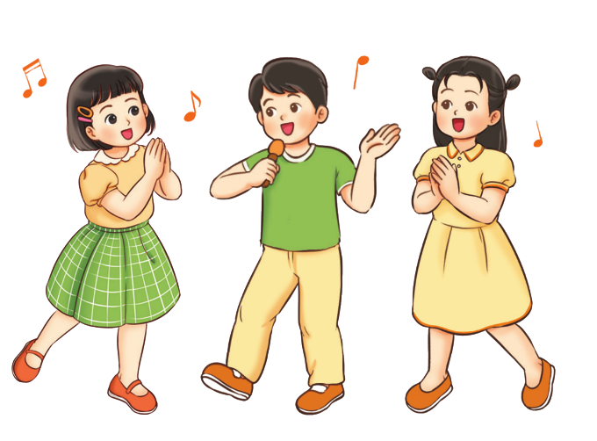
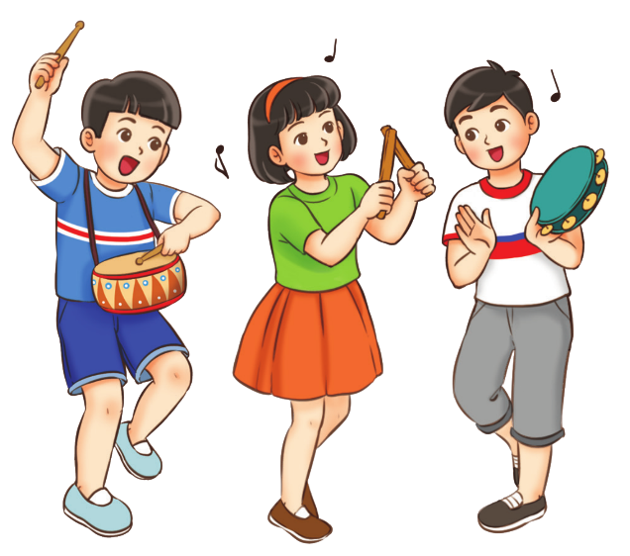
Đọc nhạc theo nhóm

Slide 16
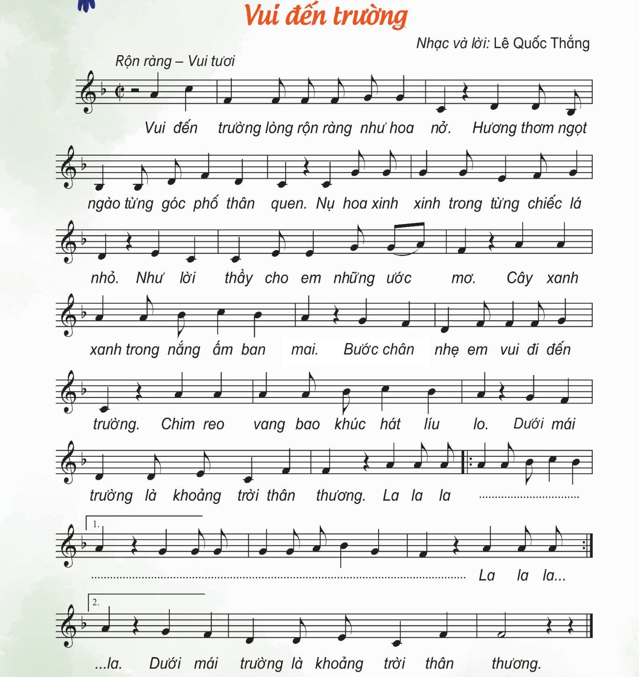
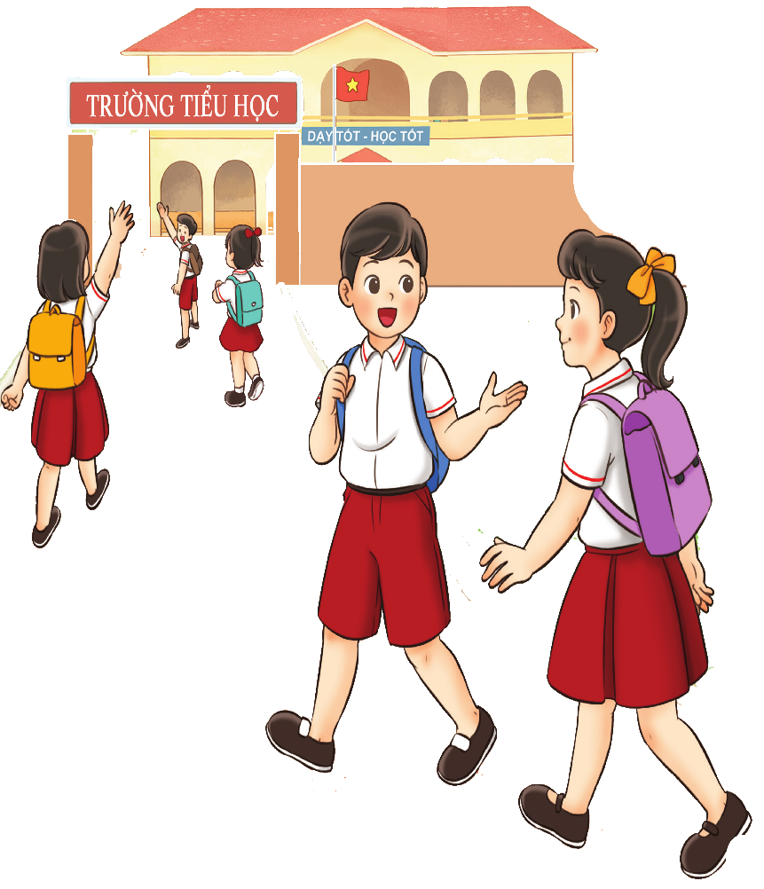
NỘI DUNG ÔN TẬP BÀI HÁT VUI ĐẾN TRƯỜNG
Hoạt động thực hành luyện tập
Ôn hát các hình thức

Slide 19
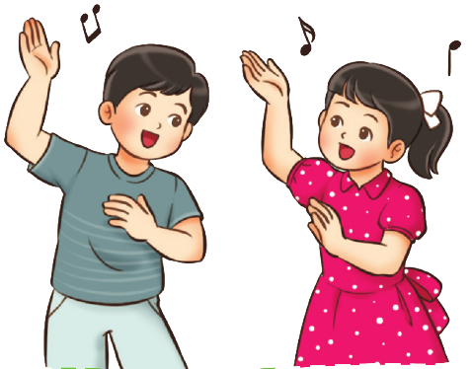
(Nhóm 1 hát câu 1,3 nhóm 2 hát câu 2,4 cả 2 nhóm hát câu 5,6)

Slide 20
GIÁO DỤC, CỦNG CỐ DẶN DÒ

Slide 21
Chúa quý thầy cô mạnh khỏe
Các em học sinh chăm ngoan học giỏi

